Slide 1

APRESENTAÇÃO DA APLICAÇÃO
Integrantes:
Ian Merlo Corrêa
Janaína Pinheiro Leal do Couto
Leandro Henrique de Oliveira Reis
Marcos Paulo Assiz Maciel
Ricardo Moreira Siqueira Junior
Silmara Eugênia Barbosa

Slide 2
O Projeto “Recomeçar” é uma ideia criada para facilitar e incentivar o acesso de equipamentos ortopédicos para a população através de um software moderno e eficiente. Com o software sendo criado para desktops e dispositivos mobile, promovemos o acesso a várias pessoas com bastante intuição.
O software permite com que os usuários se cadastrem, façam login na aplicação e realizem a compra e consulta de produtos ortopédicos disponíveis em estoque, gerenciado por administradores que são responsáveis pelos produtos.

Slide 3
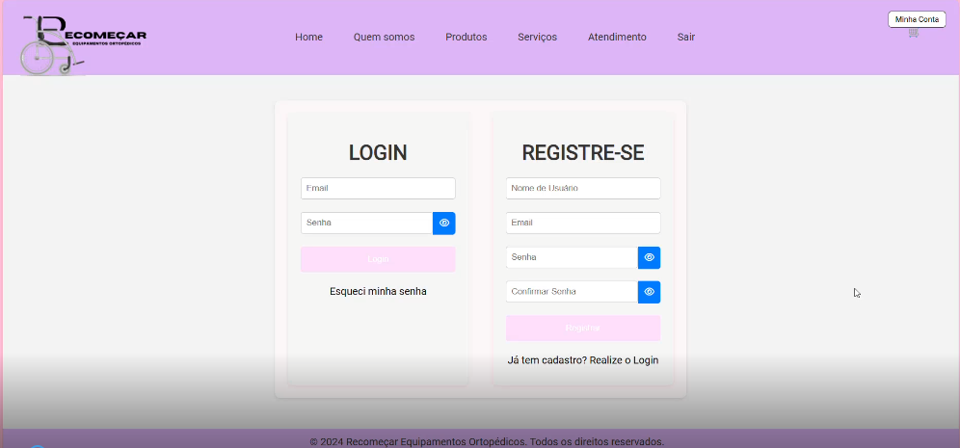
ACESSANDO A APLICAÇÃO
O usuário terá seu primeiro acessa pela tela LOGIN, onde ele inicialmente irá se registrar, e logo após, realizar o login com seus dados que foram gravados no banco de dados.

Slide 4
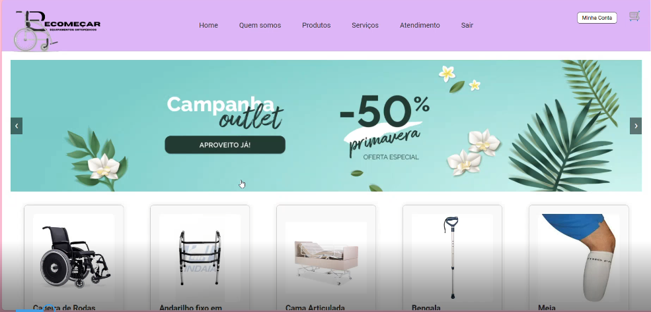
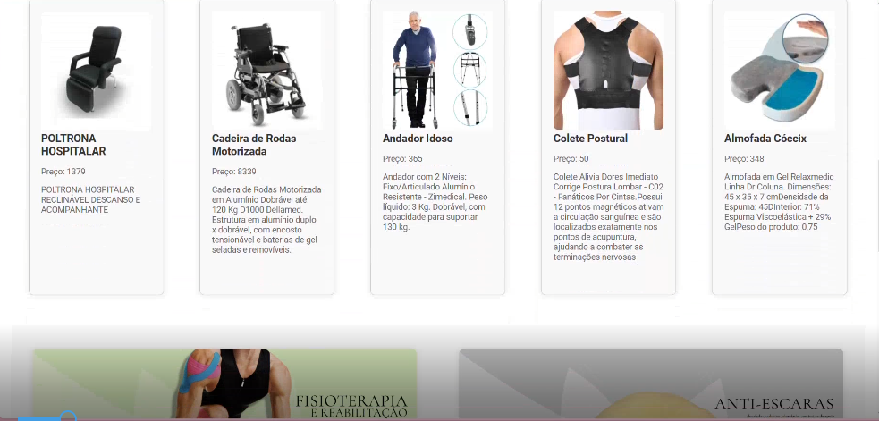
NAVEGANDO PELA HOME
Logo após realizar o LOGIN, o usuário será destinado a pagina HOME, onde terá acesso aos produtos e serviços disponíveis pela nossa empresa.

Slide 5
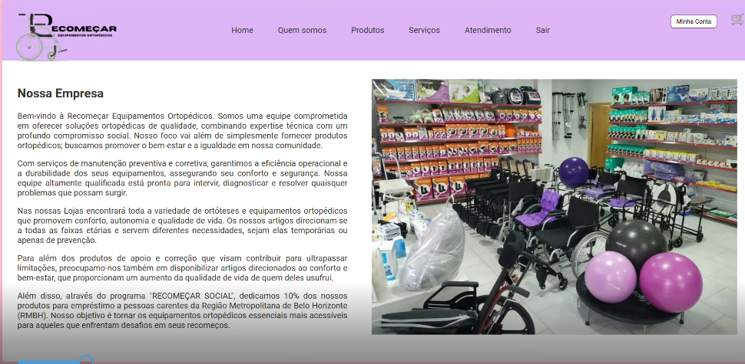
PÁGINA “QUEM SOMOS”
Clicando no nosso cabeçalho, ele poderá navegar pelas páginas QUEM SOMOS, PRODUTOS, SERVIÇOS, ATENDIMENTO, voltar a página HOME e até mesmo SAIR da conta em que está logado.

Slide 6
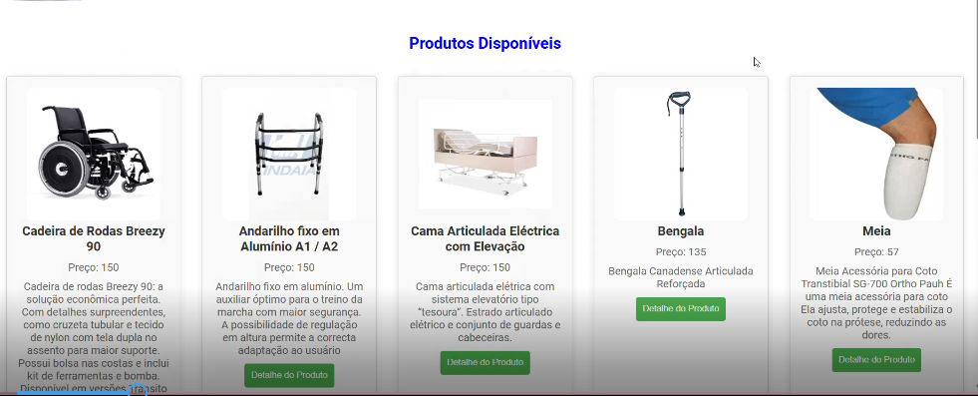
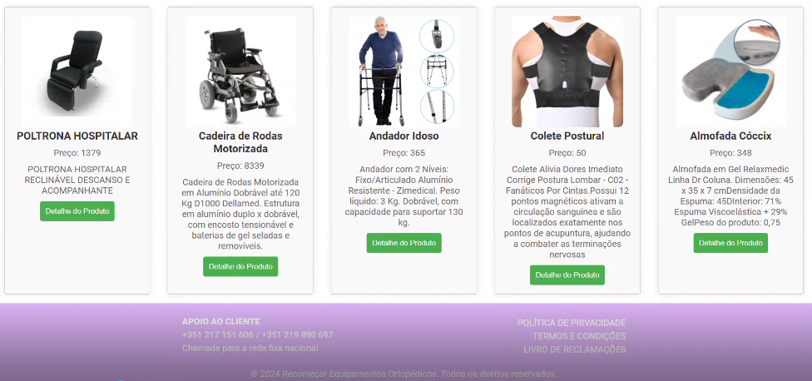
NOSSOS PRODUTOS
Na página PRODUTOS, o usuário poderá escolher qualquer um dos produtos disponíveis em estoque. Cada produto escolhido será reservado no carrinho de compras para o usuário realizar o pagamento ao final de suas compras.

Slide 7
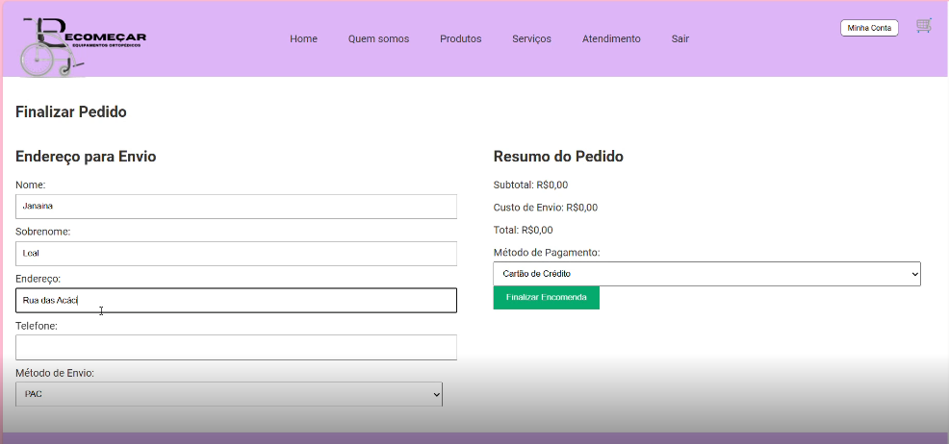

CARRINHO DE COMPRAS
Após ter escolhido todos os seus produtos, o usuário irá clicar no carrinho de compras e finalizar seu pedido preenchendo os dados de entrega e o método de pagamento.

Slide 8
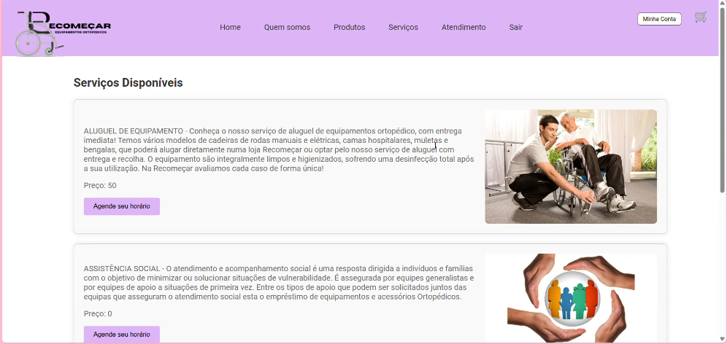
SERVIÇOS DISPONÍVEIS
Caso o usuário queira agendar um Serviço, basta ele acessar a tela SERVIÇOS e escolher um de nossos serviços disponíveis, onde o mesmo irá preencher seus dados para contato e agendamento.

Slide 9
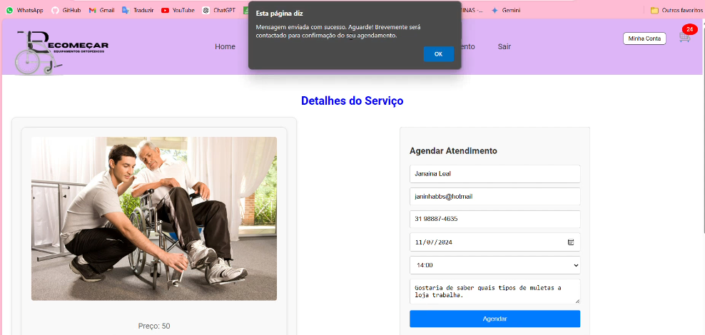
AGENDANDO UM SERVIÇO
Após o usuário ter preenchido suas informações no serviço escolhido, o navegador irá disparar um alerta informando que sua solicitação de serviço foi enviada.

Slide 10
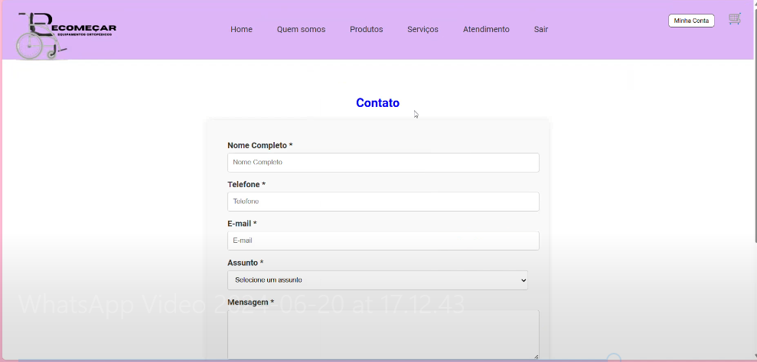
ATENDIMENTO AO USUÁRIO
O usuário poderá nos contatar através da página ATENDIMENTO, basta apenas preencher seus dados e nos enviar uma mensagem com um dos assuntos disponíveis.

